Slide 1
ALTERAÇÕES PROMOVIDAS NO SANEAMENTO BÁSICO COM A LEI 14.026/2020: DESAFIOS PARA OS MUNICÍPIOS
Autores:
OLIVEIRA, Carlos Roberto de;
BROCHI, Dalto Favero;
GRAVINA, Carlos Roberto Belani;
MANZI, Daniel.

Slide 2
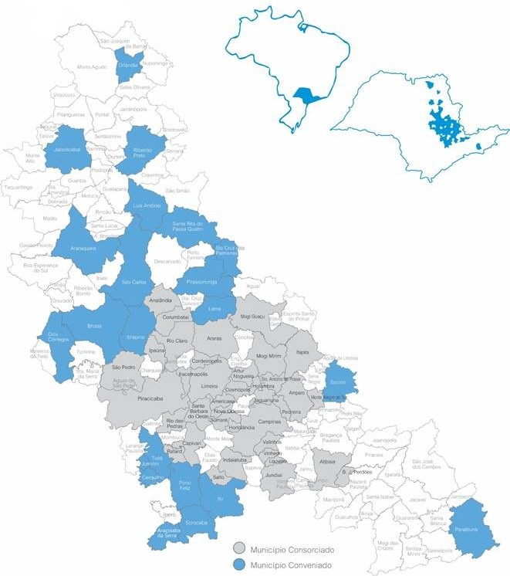
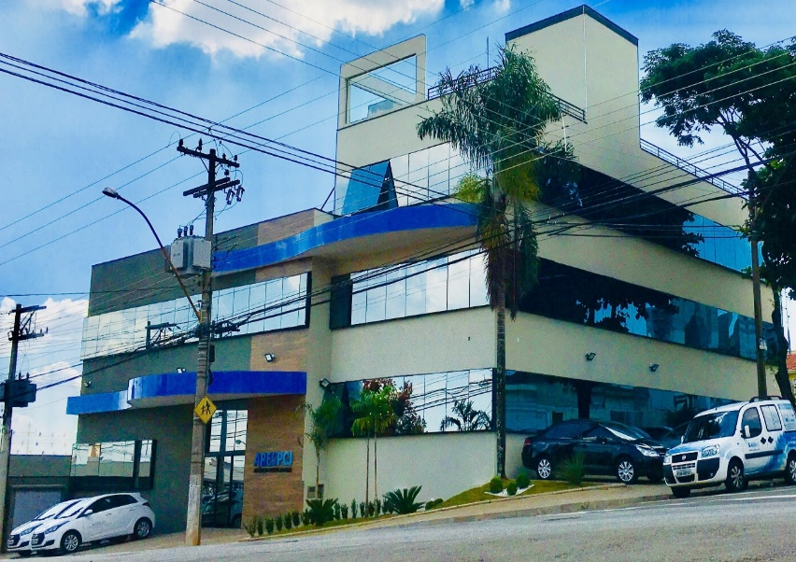
A ARES-PCJ – Agência Reguladora dos Serviços de Saneamento das Bacias dos Rios Piracicaba, Capivari e Jundiaí, é uma associação pública, criada na forma de consórcio público de direito público, nos termos da Lei Federal nº 11.107/2005, e integrante da administração indireta dos municípios consorciados.
63 municípios
8 milhões habitantes
Av. Paulista, 633 – Americana/SP

Slide 3
Objetivo
Apresentar e discutir alterações relevantes introduzidas pela Lei 14.026/2020 na Lei de Diretrizes Nacionais para o Saneamento Básico - LDNSB (Lei 11.445/2007), com especial recorte para as obrigações regulatórias e de planejamento que impactarão os serviços de saneamento básico prestados diretamente pelo Poder Público, por meio de autarquias ou departamentos municipais.

Slide 4
Material e métodos
Conforme a Lei federal nº 11.445/2007, recentemente alterada pela Lei federal nº 14.026/2020, novas atribuições e decisões precisam ser tomadas pelos municípios na condução das políticas públicas de saneamento básico.

Slide 5
Material e métodos
Relevantes alterações nos seguintes pontos:
a). Alterações no planejamento municipal, com novos prazos para revisões dos planos e perspectivas de participação do prestador de forma ativa na condução e no financiamento dos estudos.
b). Obrigatoriedade de indicação do ente regulador, por força da inclusão do §5º, ao art. 8º, da Lei 11.445/2007, que torna obrigatória a indicação do regulador, mesmo quando prestados pelo Poder Público, através de autarquia ou departamento.

Slide 6
Material e métodos
Relevantes alterações nos seguintes pontos:
c). Acompanhamento das normas de referência emitidas pela Agência Nacional de Águas e Saneamento Básico – ANA, como condição para acesso a recursos públicos federais para financiamento de investimentos em infraestruturas.
d). Vedação aos contratos de programa, com dispensa de licitação para os casos em que há opção pela concessão dos serviços à iniciativa privada.
.

Slide 7
Conclusões
O trabalho fornece evidências – críticas e sugestões –, para que haja compatibilidade entre os novos comandos legais inseridos com a Lei 14.026/2020 à rotina da prestação dos serviços no âmbito local.
Há apontamentos de inovações positivas, como é o caso da alteração do prazo e da metodologia dos planos de saneamento e da obrigação da indicação do ente regulador (que agregará tecnicidade e independência decisória aos serviços).
Dificuldades e desafios existirão com o acompanhamento das normas de referência e da discutível opção de incentivo à concessão à iniciativa privada dos serviços de água e esgoto e de resíduos sólidos domésticos urbanos.

Slide 8
Referências
OLIVEIRA, Carlos Roberto de; GRANZIERA, Maria Luiza Machado (org.). Novo marco do saneamento básico no Brasil. 2. ed.; São Paulo: Editora Foco, 2022.
DUTRA, Joisa; MOREIRA, Egon Bockmann; LOUREIRO, Gustavo Kaercher. Competência e governança no setor de saneamento: quem faz o que? Rio de Janeiro: FGV-CERI, Texto para Discussão, abril/2021.

Slide 9
OBRIGADO!
Carlos Roberto de Oliveira
Diretor Administrativo e Financeiro
www.arespcj.com.br
daf@arespcj.com.br | (19) 3471-5100

